Slide 1
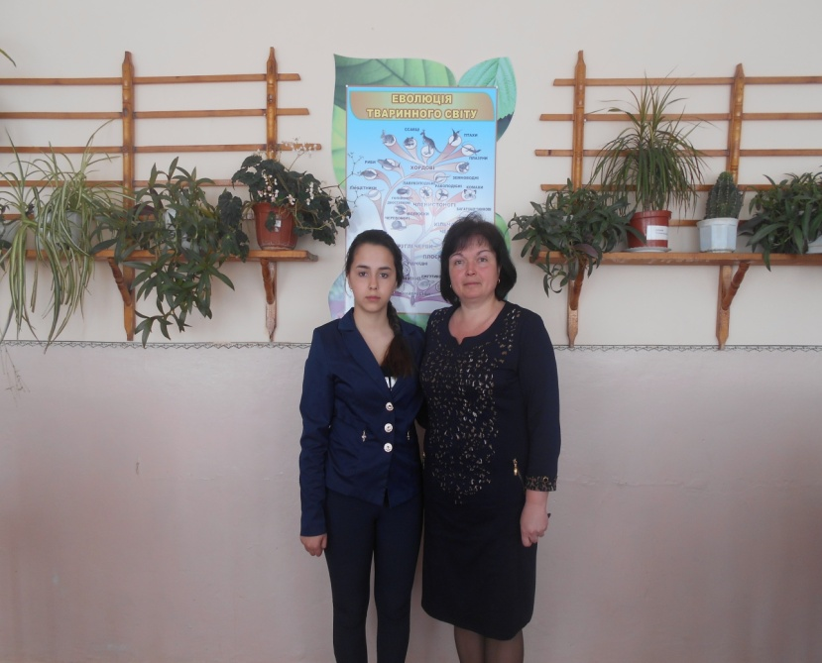
Міністерство освіти та науки України
Відділ освіти Новоселицької райдержадміністрації
Стальнівецький навчально – виховний комплекс
Дослідницька робота
«Стрес та його вплив на біологічні об’єкти
тваринного світу»
Виконавець : Чекан Іраїда Аркадіївна
учениця 8-го класу Стальнівецького НВК
Новоселицького району
Чернівецької області
вихованка гуртка “ Юні рослинники ”
Новоселицького БДТ
Керівник : Нагрудна Віолета Миколаївна
вчитель біології Стальнівецького НВК
керівник гуртка “ Юні рослинники ”
Новоселицького БДТ

Slide 2
Актуальність роботи
Останнім часом актуальною проблемою сучасного тваринництва став вплив стресу на тварин . У міру індустріалізації сільського господарства ця проблема все більше загострюється, що обумовлено багатьма причинами і факторами. Стрес можуть викликати неспокійна обстановка, крик, шум, незвичний запах, підгін тварин палицями, їжа. Під час руху негативно позначаються скупченість, тряска, поштовхи, замети на дорогах, фізична напруженість, зміна температурно -вологого режиму і т.д.
Отже, тварини схильні численним стресам, які часом серйозно позначаються на їх продуктивності.
Інтенсивна науково-технічна революція в сільському господарстві привела не тільки до збільшення стрес-факторів, але й до того, що багато ланки технології вирощування та утримання тварин прийшли в протиріччя з фізіологічними особливостями, що виникли і закріпилися в процесі еволюції. На промисловому комплексі тварина знаходиться під впливом у багато разів більших стресових факторів, ніж його предки. І це знаходить своє відображення на плодючості, відгодівлі, розвитку тварин і може призвести до смерті.
З метою високої продуктивності сільськогосподарських тварин
необ' хідно відповідно до їхнього напрямку виробництва оберігати від стресорів .

Slide 3
Мета роботи :
- вивчити стадії та причини виникнення стресів у сільськогосподарських тварин .
Завдання роботи :
дослідити літературні джерела по виявленню стресів у великої рогатої худоби ;
виявити стадії стресів у корів в с.Стальнівці Новоселицького району , Чернівецької області;
оберігати сільськогосподарських тварин від впливу стресів;
дослідити вплив ґедзів на корів пасовища села Стальнівці;
порівняти активність комах з продуктивністю корів;
розглянути питання профілактики та захисту сільськогосподарських тварин.
Об ’єкт дослідження : велика рогата худоба (корови) с.Стальнівці .
Методи дослідження: спостереження, експеримент, порівняння, аналіз та результативність діяльності.

Slide 4
Стрес та стадії реакцій на дію стресорів
Сельє — автор визначення стресового стану для людини , тварин і рослин вважав, що “ стрес — це неспецифічна реакція організму на різні вимоги до нього ”.
1. Стадія тривоги або мобілізації.
У цій стадії відбувається загальна мобілізація захисних механізмів організму - посилюються процеси розпаду органічних речовин у тканинах, (катаболізм)відбувається посилене виділення адреналіну - гормону хромафинної тканини надниркових залоз, під впливом якого мобілізуються енергетичні ресурси. Організм як би «підтягує сили» у вигляді глюкози і резервного жиру до мозку і м'язів. Зазвичай фаза тривоги триває від 6 до 48 год після цього організм тварини або гине, (якщо дуже сильний стресор) або переходить в наступну стадію.
2. Стадія резистентності або адаптації.
Ця стадія розвивається при тривалій дії стрес-фактора і характеризується посиленням функції надниркових залоз, а також зростанням загальної резистентності організму.
У цій стадії нормалізується обмін речовин, спостерігається розрідження крові,нормалізується вміст клітин білої крові і кортикостероїдних гормонів.
Обмін речовин стає анаболічним, тобто з переважанням синтетичних процесів і як наслідок відновлюється маса тіла і продуктивність тварин. Друга фаза триває від кількох годин до декількох днів і навіть тижнів.
У практиці тваринництва в більшості випадків стресовий стан проходить у своєму розвитку тільки дві стадії: тривоги і резистентності.
Однак при інтенсивному і тривалому впливі подразника на організм може мати місце і третя стадія.
3. Стадія виснаження.
Вона виникає, коли адаптивна діяльність наднирників, незважаючи на їх гіпертрофію, та інших систем організму пригнічується. Ознаки цієї стадії схожі з первісною реакцією тривоги, але в стадії виснаження вони різко посилюються і приводять до різних дистрофічних розладів. А потім настає дистрес ( "дистрес у перекладі з англійської страждання").
Організм "вибирає", чим би йому захворіти. Хвороба намацує саме ослаблене ланка, саме вразливе місце.

Slide 5
Класифікація стресів
Біологічний стрес
Хвороби
Хімічний стрес
Дисбаланс живлення
Інтоксикація
Фізичний стрес
Водний стрес (стійкість до посухи)
Температурний стрес (жаростійкість,
Шкідники
Радіаційний стрес ( стійкість до УФ - випромінювання)
морозостійкість)

Slide 6
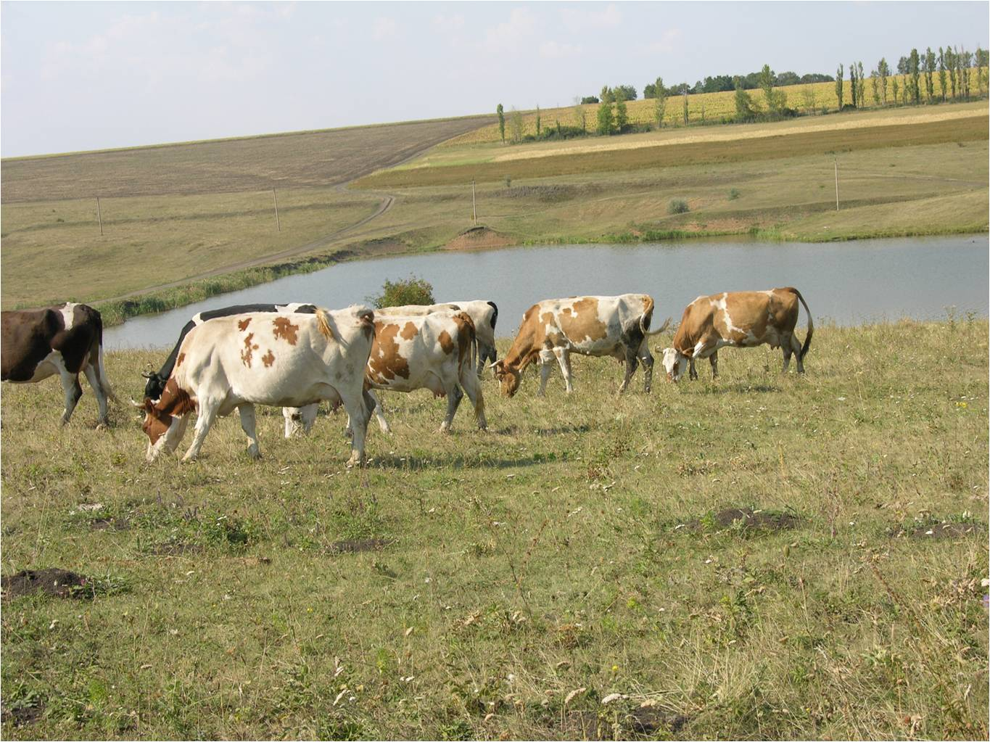
Пасовища с. Стальнівці Новоселицького району

Slide 7
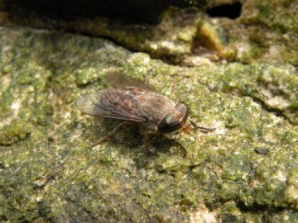
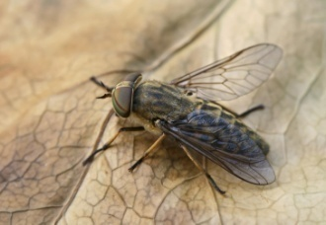
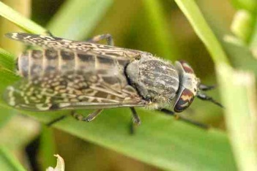
Видовий склад ґедзів , які призводять до стресу корів
Тип | Клас | Рід | Pодина | Кіл. видів | Вид
Аrthropoda | Insecta | Diptera | Tabanidae | 2 | Tabanus bovines
 |  |  |  |  | Tabanus bromius
Аrthropoda | Insecta | Diptera | Haematopota | 1 | Haematopota crassicornis Wahlb.,
Усього видів |  |  |  | 3

Slide 8
Добова динаміка впливу ґедзів на корів у 2014 році
Години | Середня температура, *С | Вплив ґедзів в липні, екз | Індекс домінування, % | Середня температура, *С | Вплив ґедзів в серпні, екз. | Індекс домінування, %
5 | 19 | 7 | 2,7 | 20 | - | -
7 | 27 | 15 | 5,8 | 22 | 14 | 7,6
9 | 29 | 22 | 8,5 | 26 | 21 | 11,2
11 | 30 | 51 | 19,8 | 29 | 45 | 13,1
13 | 35 | 37 | 14,3 | 31 | 26 | 15,3
15 | 37 | 25 | 17,4 | 32 | 23 | 14,6
17 | 36 | 29 | 19,0 | 34 | 23 | 11,4
19 | 34 | 10 | 7,8 | 30 | 13 | 7,0
21 | 31 | 12 | 4,7 | 27 | - | -
Усього | 30 | 208 | 100 | 28 | 165 | 182

Slide 9
Добова динаміка впливу ґедзів на корів у 2015 році
Години | Середня температура, *С | Вплив ґедзів в липні, екз | Індекс домінування, % | Середня температура, *С | Вплив ґедзів в серпні, екз. | Індекс домінування, %
5 | 19 | 7 | 2,7 | 17,3 | - | -
7 | 23,8 | 15 | 5,8 | 19,5 | 14 | 7,6
9 | 26,5 | 22 | 8,5 | 25,4 | 21 | 11,4
11 | 27,8 | 51 | 19,8 | 28,1 | 45 | 24,3
13 | 29,6 | 37 | 14,3 | 29,8 | 36 | 19,5
15 | 28,4 | 45 | 17,4 | 27,9 | 33 | 17,8
17 | 27,8 | 49 | 19,0 | 25,8 | 23 | 12,4
19 | 26 | 20 | 7,8 | 23,1 | 13 | 7,0
21 | 23,5 | 12 | 4,7 | 22,5 | - | -
Усього | 25,6 | 258 | 100 | 24,4 | 185 | 100

Slide 10
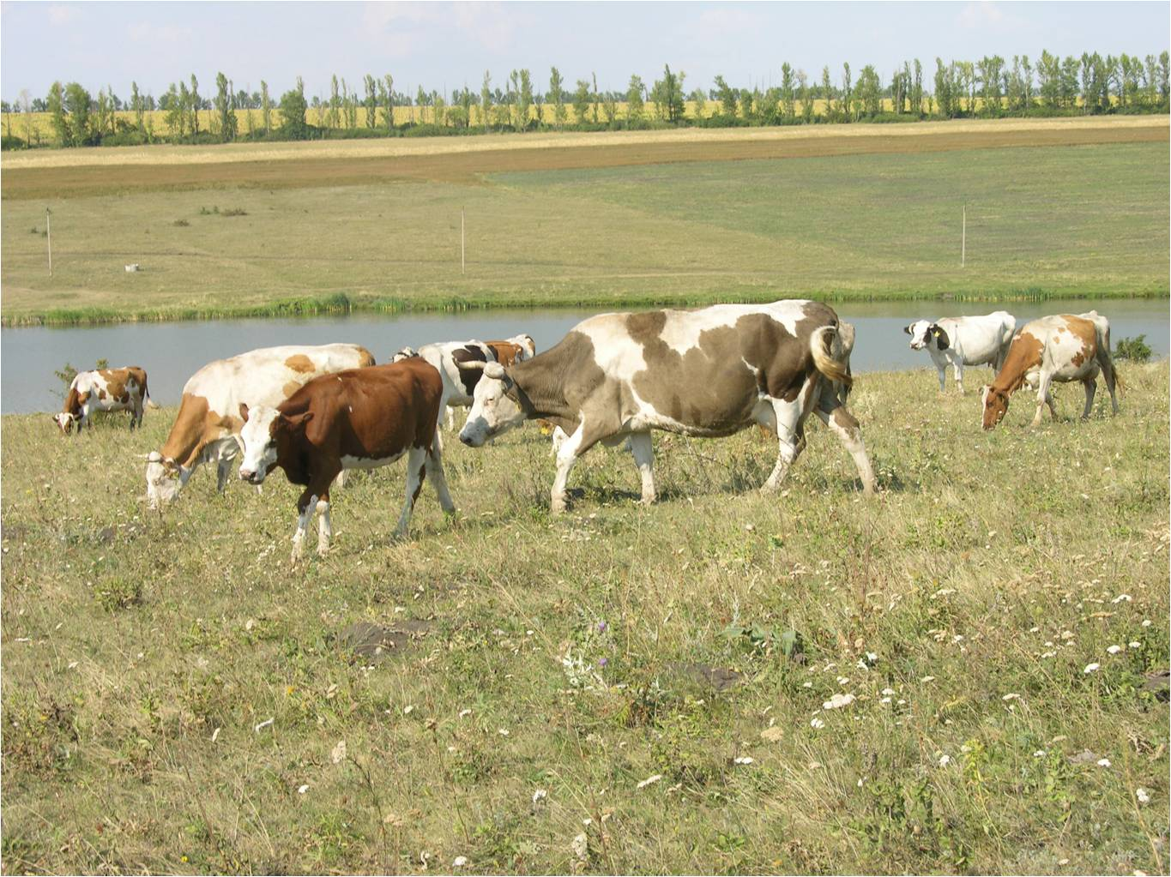
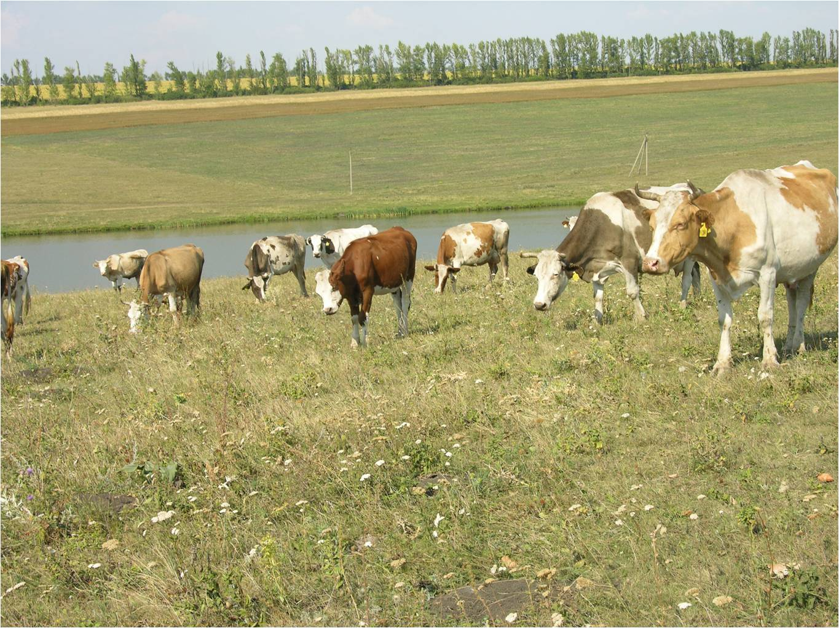
ЗАХИСНА АКТИВНІСТЬ ТВАРИН
415 рухів 330 рухів

Slide 11
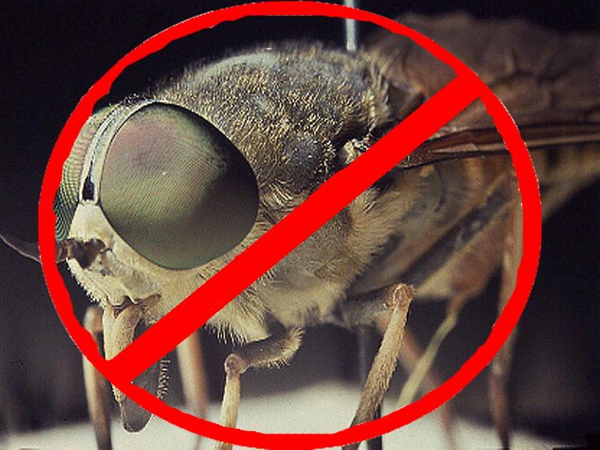
Способи профілактики стресів
Профілактика і заходи захисту сільськогосподарських тварин від ґедзів
Протиепізоотичні заходи:
планова профілактика;
лікування.
Боротьба з гематофагами:
біологічна;
механічна;
хімічна.

Slide 12
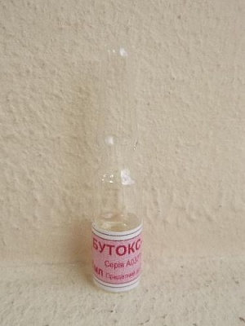
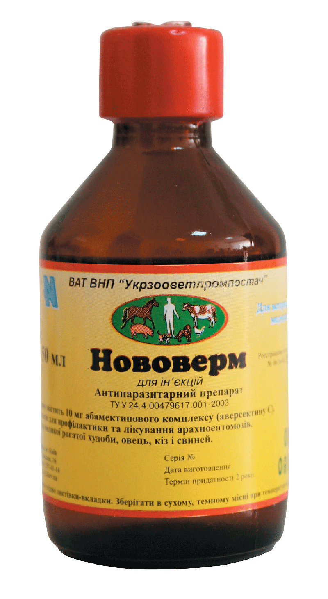
Препарати захисту від шкідників Бутокс Нововерм

Slide 13
Вплив ґедзів на продуктивність корів
Продуктивність корів
Партія корів | І тиждень (літри) | ІІ тиждень (літри) | ІІІ тиждень (літри)
Контрольна | 286 | 279 | 274
Дослідна | 230 | 248 | 249

Slide 14
Вплив температури на надої корів
Породи корів | 20º С | 25º С | 30º С | 40º С
Голштинські | 20 кг | 20 кг | 19 кг | 14 кг
Джерейські | 22 кг | 21 кг | 20 кг | 15 кг

Slide 15
Вплив температури на процент жиру у молоці корів
Породи корів | Весняний (Квітень) | Літній (Липень) | Осінній (Листопад) | Середній показник
Голштинські | 3,6 % | 2,9 % | 4,2% | 3,6%
Джерейські | 4,2% | 3,5% | 4,5% | 4,0%

Slide 16
Вплив темпу доїння на надій і жирність молока
Темп доїння | Тривалість доїння, хв | Добовий надій, кг | Вміст жиру, % | Жиру в добовому надої, г
Звичайний | 5 | 15 | 4,4 | 660
Повільний | 18 | 7,7 | 2,8 | 215

Slide 17
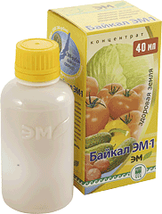
Способи профілактики стресів.
Збалансоване харчування
Щоб бути конкурентоспроможним, сучасний виробник постійно вводить нововведення і знаходить нові методи і технології виробництва для зниження шкідливого наслідки стресів.
Тварини забезпечені повноцінним, збалансованим харчуванням, сприятливим мікрокліматом і оптимальним зоогігіенічним режимом. Щоб уникнути величезних втрат ми зобов'язані використовувати тренованих і стресостійкими тварин, що не вимагають особливих умов.
Прикладом появи сучасних технологій у тваринництві служить препарат Байкал ЕМ- 1. Технологія використання ефективних мікроорганізмів (effective microorganisms - EM) спочатку була розроблена на Окінава, Японія в 1980-х роках доктором Теруа Хігой і до сьогоднішнього дня використовується приблизно в 80 різних країнах. Технологія Байкал EM -1відкриває великі перспективи для тваринників. Вона рентабельна, легко застосовується і дає чудові результати в знищення запахів, переробки відходів і виробництві компостований добрив. Змішані з питною водою Байкал ЕМ -1препарати допомагають збалансувати мікрофлору в травному трактаті тварини. Неприємні запахи зменшуються, відсоток засвоюваності кормів збільшується, і здоров ‘ я тварин поліпшується. Потрібно близько місяця для того, щоб змінити склад мікрофлори кишечнику тварини.

Slide 18
Висновки
У процесі проведеної роботи вивчалися причини виникнення стресів у сільськогосподарських тварин.
Найважливішим стрес - фактором, що впливає на організм тварин, є вплив біологічного стресу (шкідники - гедзі), хімічног стресу (дисбаланс живлення), фізичного стресу (температура).
В результаті наших досліджень, проведених на пасовищах села Стальнівці в період з липня по серпень 2014 та 2015 років, було зібрано і визначено 3 види ґедзів, що належать до 2-х родів: Tabanus bovinus L., T. bromius L. та Haematopota сrassicornis Wahlb, які впливають на корів та призводять до появи стресів.
Тварина схильне негативного впливу стресу помітно втрачає у вазі, слабшає, зменшується надої молока , втрачає опірність захворюванням.
Температура впливає на надої корів.
Температура впливає на процент жирності корів .
Темп доїння впливає на надій і жирність молока.
Тваринницькі підприємства і ферми несуть значні економічні втрати.
З підвищенням індустріалізації виробництва тварина починає піддаватися стессорам досі незнайомим і невивченим, і в зв'язку з цим перед тваринниками постійно постають завдання щодо поліпшення кормової, сировинний, кліматичної бази.
Однак при ліквідації стресового стану необхідно знати, що не всі стреси негативно впливають на тварин. Існують срессори здатні тренувати організм і викликати позитивні емоції.

Slide 19
ДЯКУЮ ЗА УВАГУ !!!

